Slide 1
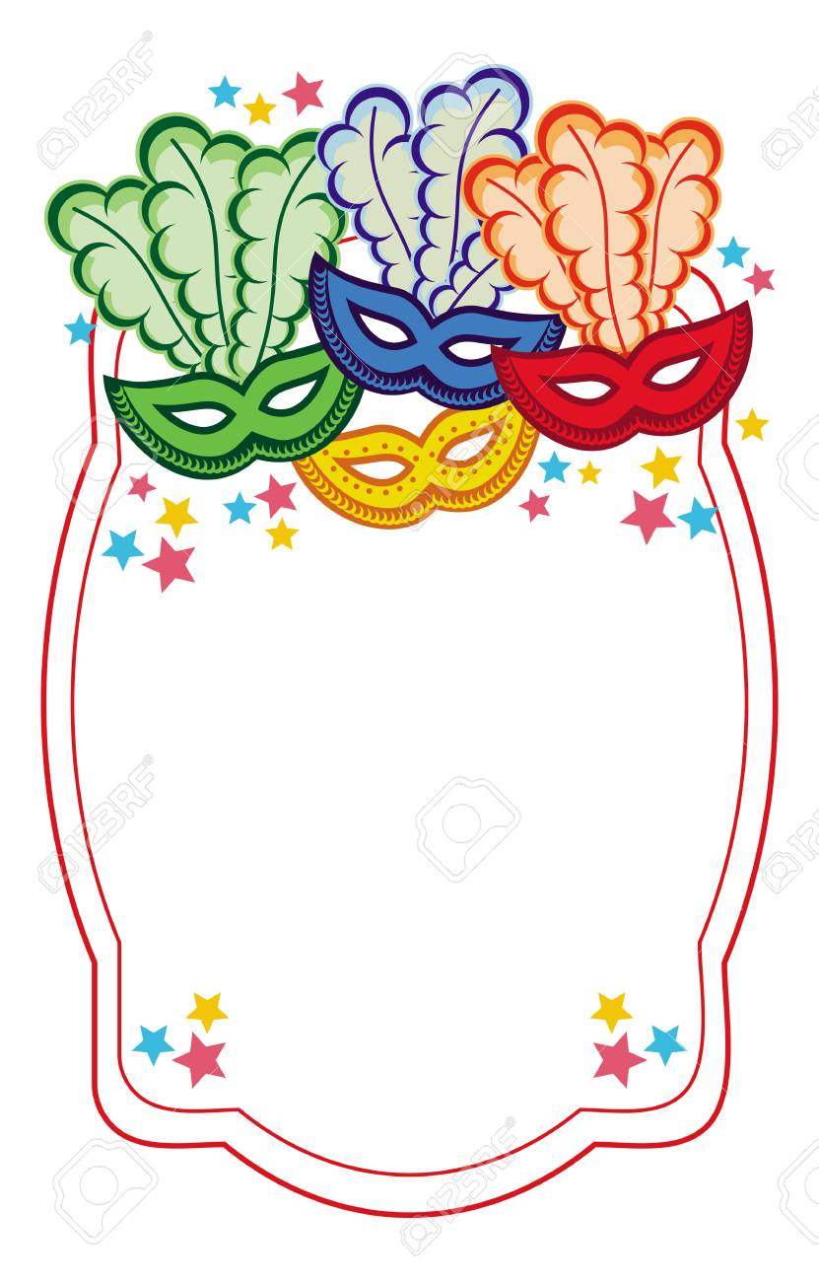
CARNAVAL INFANTIL
2019
MARTES 5 DE MARZO
17.30H PASACALLES
DESDE LA PUERTA DEL AYUNTAMIENTO,
MERIENDA, CONCURSO DE DISFRACES Y JUEGOS GRUPALES.

